Slide 1
Naturalizācijas process: galvenie rādītāji un tendences
Naturalizācijas pārvalde
19.04.2017.

Slide 2
Latvijas iedzīvotāju sadalījums pēc valstiskās piederības (uz 01.01.2017.)

Slide 3
Nepilsoņu skaita izmaiņas (no 1995.g.)

Slide 4
Nepilsoņu skaits Latvijas pilsētās un administratīvajās teritorijās
01.01.2017.
Rīga – 125 344
Kopā pilsētās – 178 972
Kopā novados – 63 588
Valmiera
Ventspils
Rīga
Jūrmala
Jelgava
Liepāja
Rēzekne
Jēkabpils
PILSĒTAS
125 000
11 000 – 14 500
6 000 – 8 500
1 000 – 2 500
ADMINISTRATĪVĀS TERITORIJAS
25 000
3 000 – 4 000
2 000 – 3 000
1 000 – 2 000
< 1 000
Daugavpils

Slide 5
Nepilsoņu sadalījums pēc vecuma (uz 01.01.2017.)

Slide 6
Bērni ar pilsoņa un nepilsoņa statusu (pēc dzimšanas gada)

Slide 7
Naturalizācija: galvenie rādītāji (līdz 31.12.2016.)
Naturalizācijas process Latvijā uzsākts 1995.gada 1.februārī.
Ar MK rīkojumu Latvijas pilsonībā uzņemtas 144 515 personas
(t.sk. 14 461 nepilngadīgs bērns);
Naturalizācijas iesniegumu izskatīšana izbeigta 12 681 personai;
Uzņemšana Latvijas pilsonībā atteikta 879 personām;
No kopējā pilsonības pretendentu skaita:
62.8% sievietes, 37.2% vīrieši;
68%-krievi, 10.4%-baltkrievi, 9.4%-ukraiņi, 4.1%-poļi, 3.6%- lietuvieši un igauņi, 0.1%- latvieši un lībieši, 4.3%- citi;
No 1999.gada 1.janvāra par Latvijas pilsoņiem Pilsonības likuma 3.¹ panta kārtībā atzīti 11 492 Latvijā pēc 1991.gada 21.augusta dzimuši bezvalstnieku vai nepilsoņu bērni.

Slide 8
Naturalizācija: galvenie rādītāji (2016.g.)
2016. gadā Latvijas pilsonībā naturalizācijas kārtībā uzņemtas 987 personas, no kurām:
52 ir nepilngadīgi bērni;
106 ir ārzemnieki (54 – Krievijas pilsoņi, 22 – Ukrainas; 6 – Baltkrievijas; 25 – citi);
50.9% - sievietes; 49.1% - vīrieši
66.1% - krievi; 10% - baltkrievi; 10% - ukraiņi; 3.3% - poļi; 2.5% - lietuvieši, igauņi; 7% - cita; 1.1% - tautība nav norādīta.
Par Latvijas pilsoņiem Pilsonības likuma 3.¹ panta kārtībā atzīti 257 Latvijā pēc 1991. gada 21. augusta dzimuši bezvalstnieku vai nepilsoņu bērni.

Slide 9
Naturalizēto personu skaits

Slide 10
Naturalizēto personu skaits (pēdējie 5 gadi)

Slide 11
Pilsonības pretendentu sadalījums pēc vecuma grupām

Slide 12
Sadalījums pēc samaksātā valsts nodevas apmēra 2016.g. (euro)

Slide 13
Naturalizācijas pārbaužu rezultāti (%)

Slide 14
Latviešu valodas zināšanas Nepilsoņu aptauju rezultāti

Slide 15
Latviešu valodas zināšanas (pēc vecuma) Nepilsoņu aptauja 2016.g.

Slide 16
Latviešu valodas lietojums Nepilsoņu aptauju rezultāti

Slide 17
Vai tuvākajā laikā plāno iegūt Latvijas pilsonību? Nepilsoņu aptauju rezultāti

Slide 18
Iemesli kāpēc nenaturalizējas Nepilsoņu aptauju rezultāti

Slide 19
Vai ir pieejama visa nepieciešama informācija? Nepilsoņu aptauju rezultāti

Slide 20
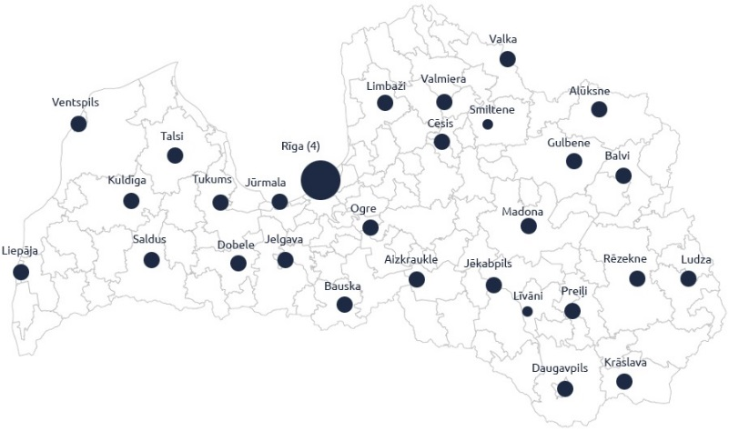
Informācijas dienas pilsonības pretendentiem
2014.g. – 71
Rīga, Daugavpils, Liepāja
2015.g. – 87
Rīga, Daugavpils, Liepāja, Valmiera
Bauska, Jēkabpils, Dobele, Saldus
2016.g. – 92
Rīga, Daugavpils, Liepāja, Ventspils, Jūrmala
Valmiera, Dobele, Tukums
Konsultācijas ir iespējams saņemt arī jebkurā no 30 PMLP teritoriālajām nodaļām;
Informācija PMLP mājaslapā;
Bezmaksas informatīvie bukleti;
Telefoniski, zvanot uz 8300 vai Naturalizācijas pārvaldei.

Slide 21
Paldies par uzmanību!

